Slide 1
Классный руководитель
Родители
Ученик

Slide 2
Изучение семей учащихся

Slide 3
Анкета для детей
С кем ещё, кроме родителей, ты проживаешь в доме?
Есть ли в доме животные, и какие?
Чем ты любишь заниматься в свободное время?

Slide 4
Анкета для родителей
Особенности характера Вашего ребёнка.
На что обратить внимание при общении с Вашим ребёнком?
Какую помощь Вы можете оказать классу и школе?

Slide 5
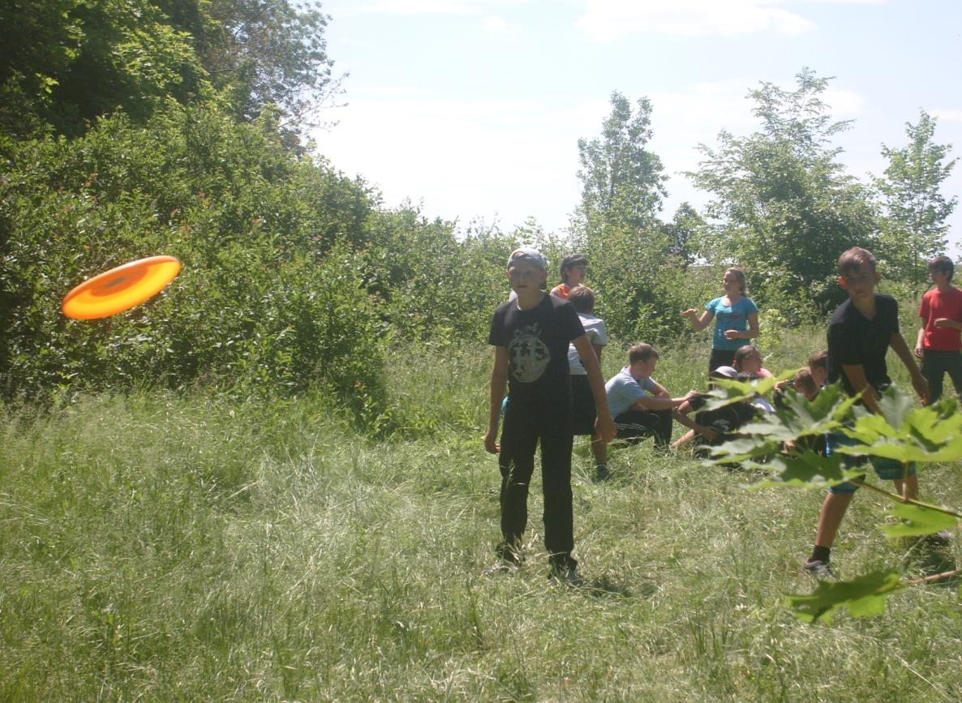
Спортивные игры на свежем воздухе

Slide 6
Работа родительского комитета
индивидуальные беседы
выступления на родительском собрании
помощь в организации внеклассных мероприятий

Slide 7
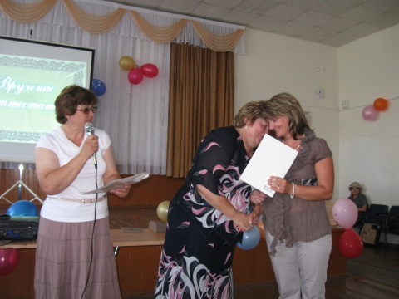
Благодарность родителям за помощь в учебно-воспитательном процессе

Slide 8
Классные родительские собрания
успеваемость
посещаемость
поведение
внеклассная работа
отзывы учителей-предметников
фото из школьной жизни ребят
грамоты, дипломы, сертификаты

Slide 9
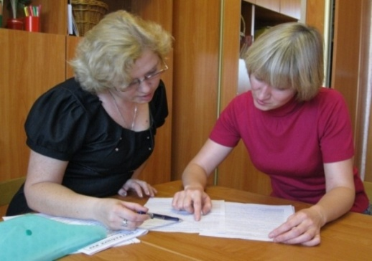
Индивидуальная работа с родителями

Slide 10
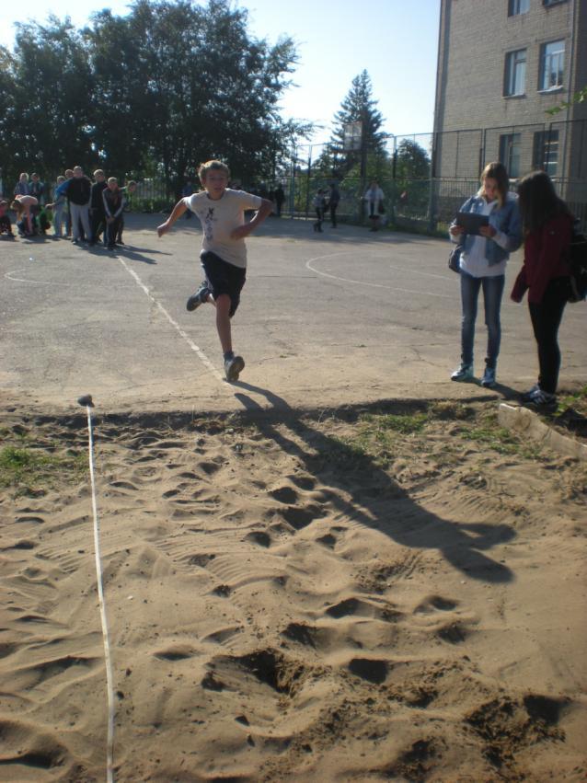
День здоровья

Slide 11
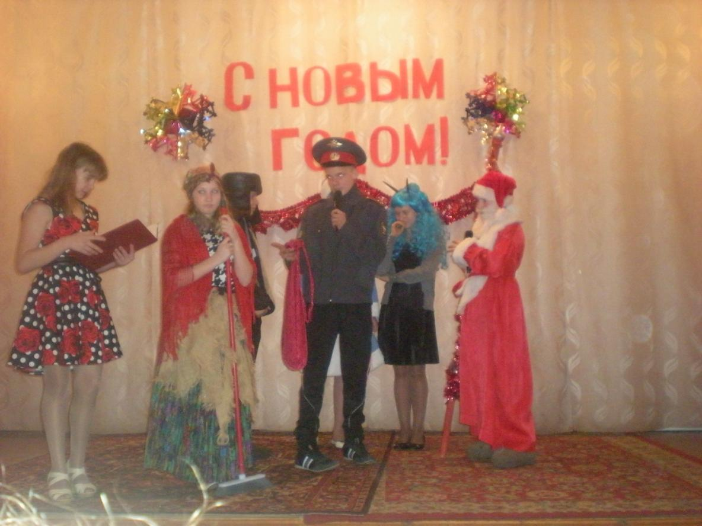
Празднование нового года

Slide 12
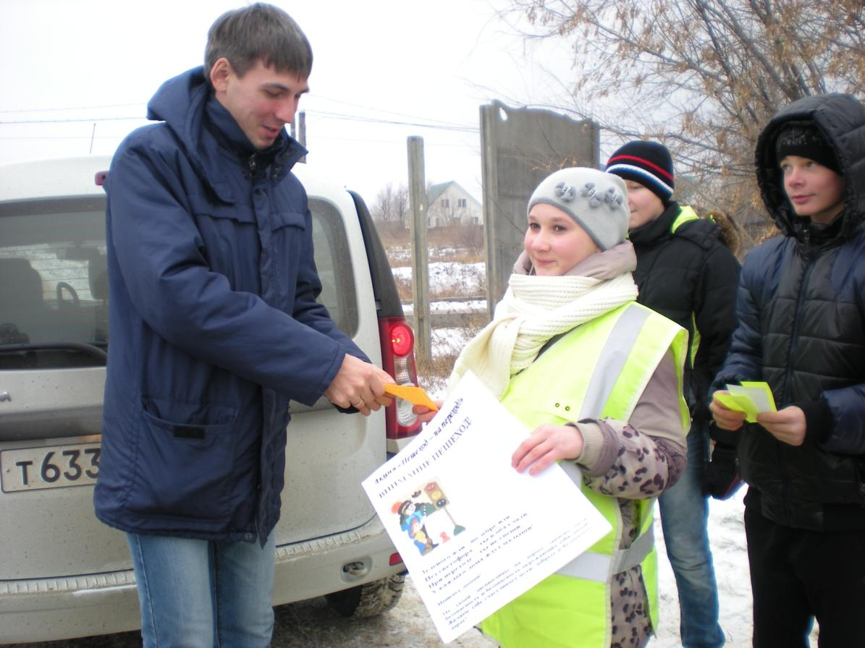
Акция «пешеход»

Slide 13
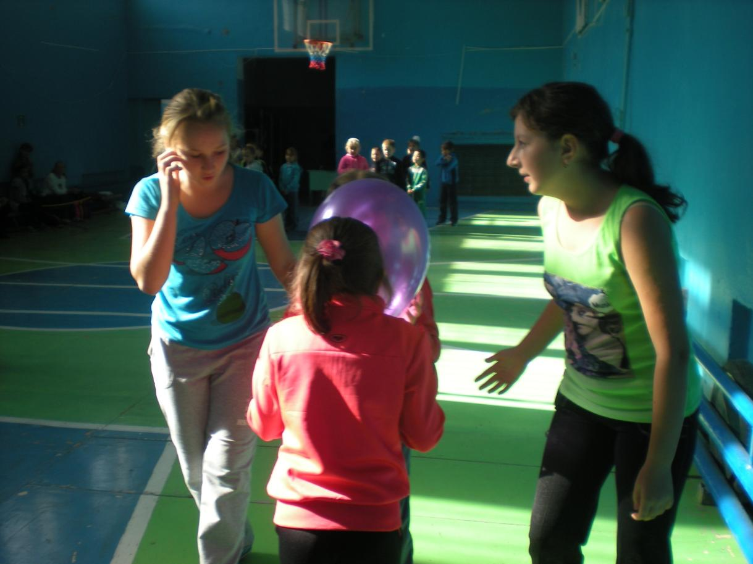
Веселые старты для первоклассников

Slide 14
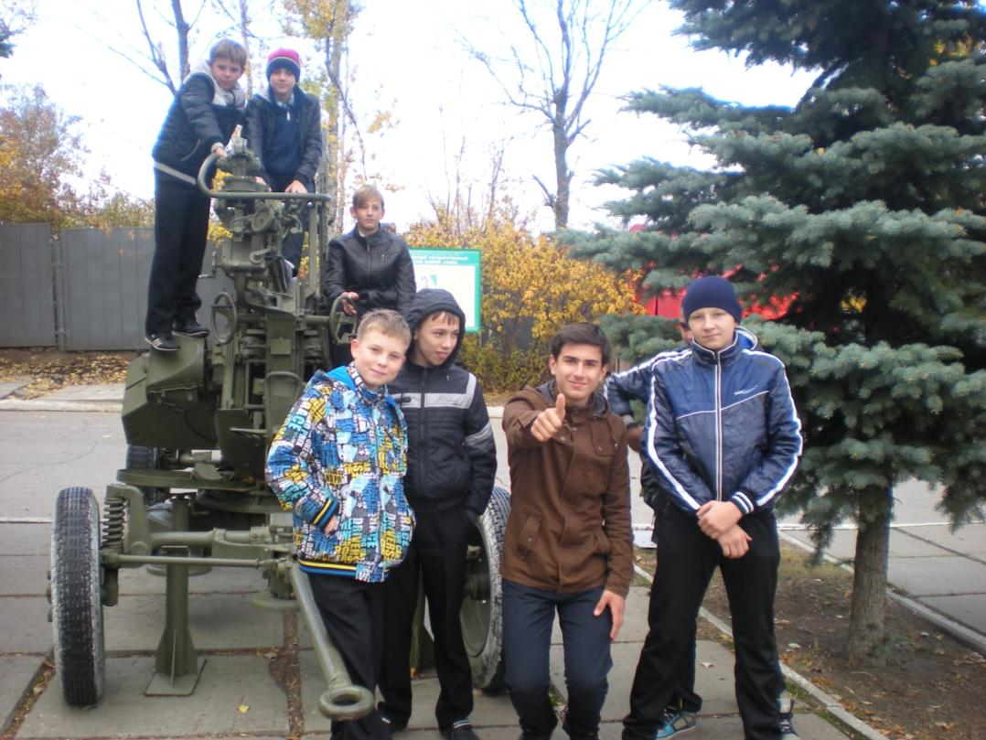
Защита отечества – дело настоящих мужчин

Slide 15
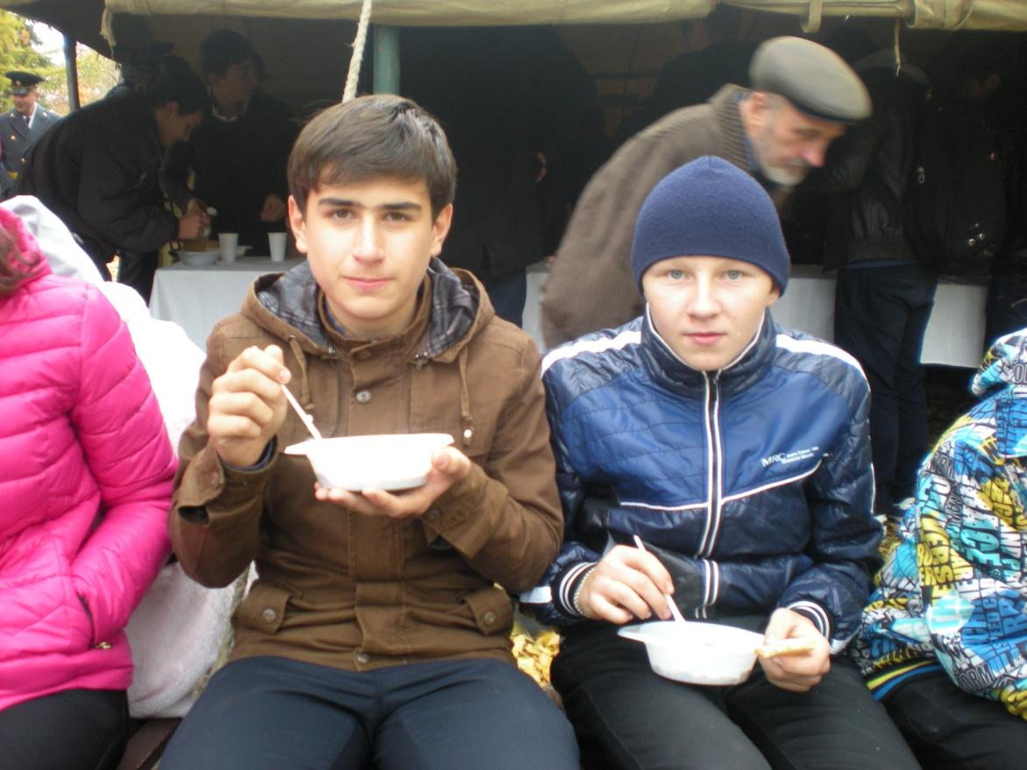
Солдатская каша

Slide 16
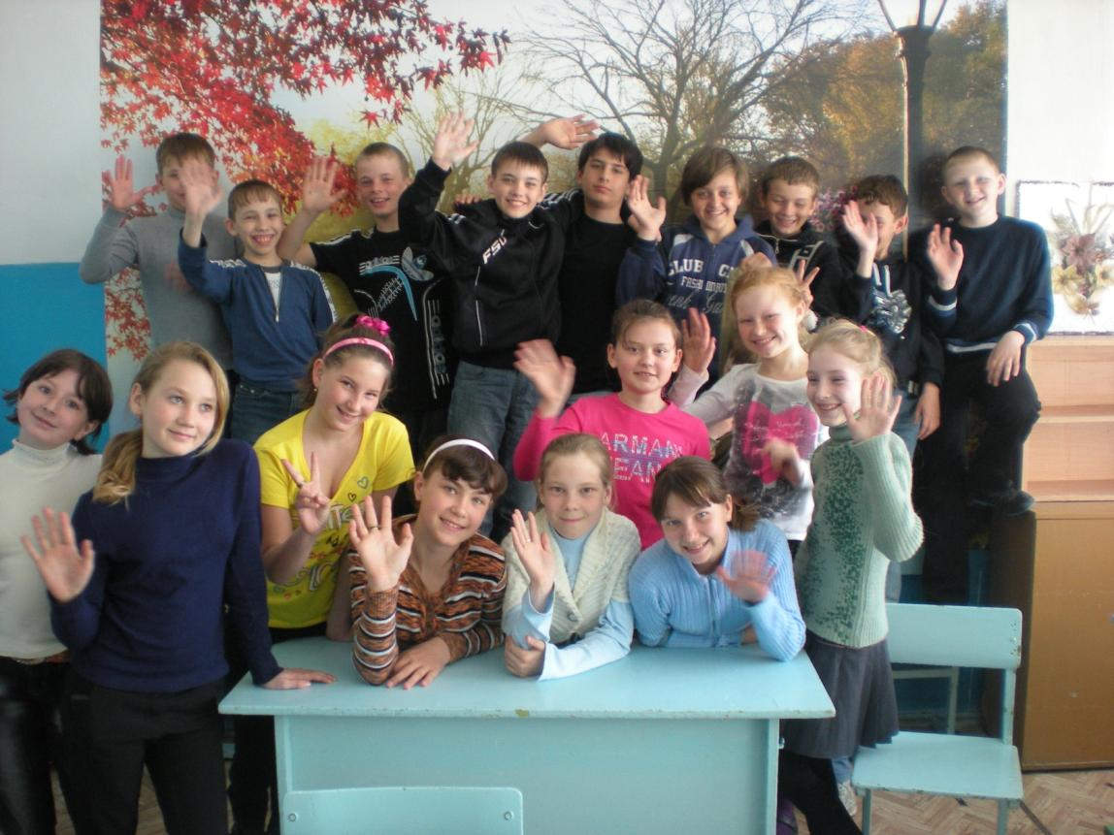
Сплочение коллектива – наша общая цель

